Slide 1
Die Schönheit sehen
Das ganze materielle Universum ist ein Ausdruck der Liebe Gottes, seiner grenzenlosen Zärtlichkeit uns gegenüber.
Der Erdboden,
das Wasser,
Die Berge –
Alles ist eine Liebkosung Gottes (Papst Franziskus)

Slide 2
Der große Segen – die vier mystischen Pfade – nach Matthew Fox
21. Dezember 1940, Madison, Wisconsin
Priester, Theologe, Vertreter der „Schöpfungsspiritualität“, eine Bewegung, die sich auf mittealterliche Mystiker:innen und Theologen wie die Hl. Hildegard von Bingen, Meister Eckhart, Nikolaus von Kues, Thomas von Aquin bezieht.
1983 – 95 Thesen an der Stadtkirche zu Wittenberg

Slide 3
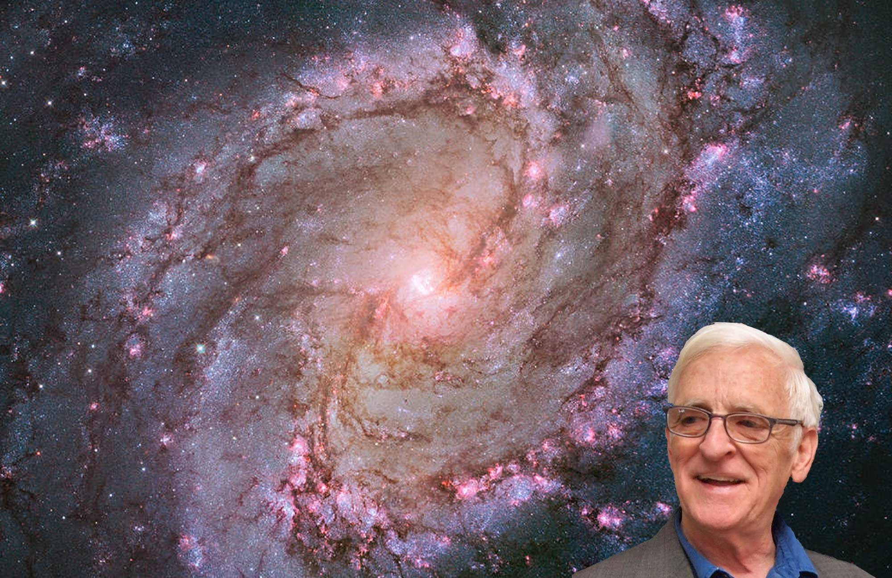

Slide 4
Spiritualität der Schöpfung:
Mystik wiedererwecken,
Mutter Erde beschützen!
Geboren aus der Weisheit unserer frühesten menschlichen Vorfahren, verwurzelt in der alten jüdisch-christlichen Tradition, gestützt durch modernste Wissenschaft:
Zeugnis ablegen für soziale, ökologische und geschlechtsspezifische Gerechtigkeit

Slide 5
Schöpfungsspiritualität im Gegensatz zum vorherrschenden religiösen Paradigma (Sündenfall-/Erlösungsreligion)
M. Fox
In meinem 1983 erschienenen Buch „Original Blessing“ biete ich eine Liste an, die die beiden Traditionen der Sündenfall-/Erlösungsreligion und der Schöpfungsspiritualität gegenüberstellt…

Slide 6
Fall/Erlösung- Theologie | Schöpfungsspiritualität
Beginnt mit Sünde | Beginnt mit Dabhar, Gottes schöpferischer Energie
Betont die Erbsünde | Betont den Ursegen (ursprünglichen Segen)
Glaube ist „zustimmendes Denken“ (fides quae / Augustinus) „Satzglaube“ | Glaube ist Vertrauen (fides qua) „Bezienungsglaube“
Patriarchal | Feministisch und geschlechterausgewogen, divers
Asket | Ästhetisch
Abtötung des Körpers | Leib_= Tempel des Hl. Geistes

Slide 7


Slide 8
Damit das Volk leben kann…
2 Leitfragen:
Braucht die Menschheit auf ihrer Suche nach Weisheit und Überlebensmöglichkeiten ein neues religiöses Paradigma?
Bietet die Überlieferung der Schöpfungsspiritualität ein solches Paradigma?

Slide 9
Spiritualität der Fleischwerdung (Franz von Assisi)
FLEISCHWERDUNG VIA POSITIVA
KREUZ VIA NEGATIVA
AUFERSTEHUNG VIA CREATIVA
HEILIGER GEIST VIA TRANSFORMATIVA

Slide 10
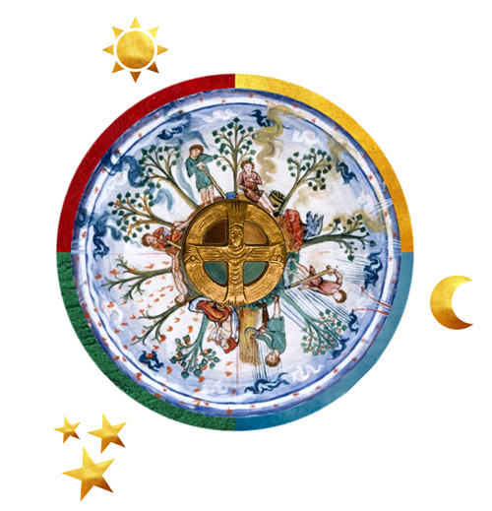
Die vier Pfade der Mystik*
* Darstellung: übernommen von Jan Frerichs, barfuss-und-wild
Via positiva
Via negativa
Via transformativa
Via creativa

Slide 11

Sommer – Süden – Via Positiva

Slide 12
Via positiva - URSEGEN
Ursegen
Grünkraft
Fruchtbarkeit
Staunen
Dankbarkeit
Vertrauen

Slide 13
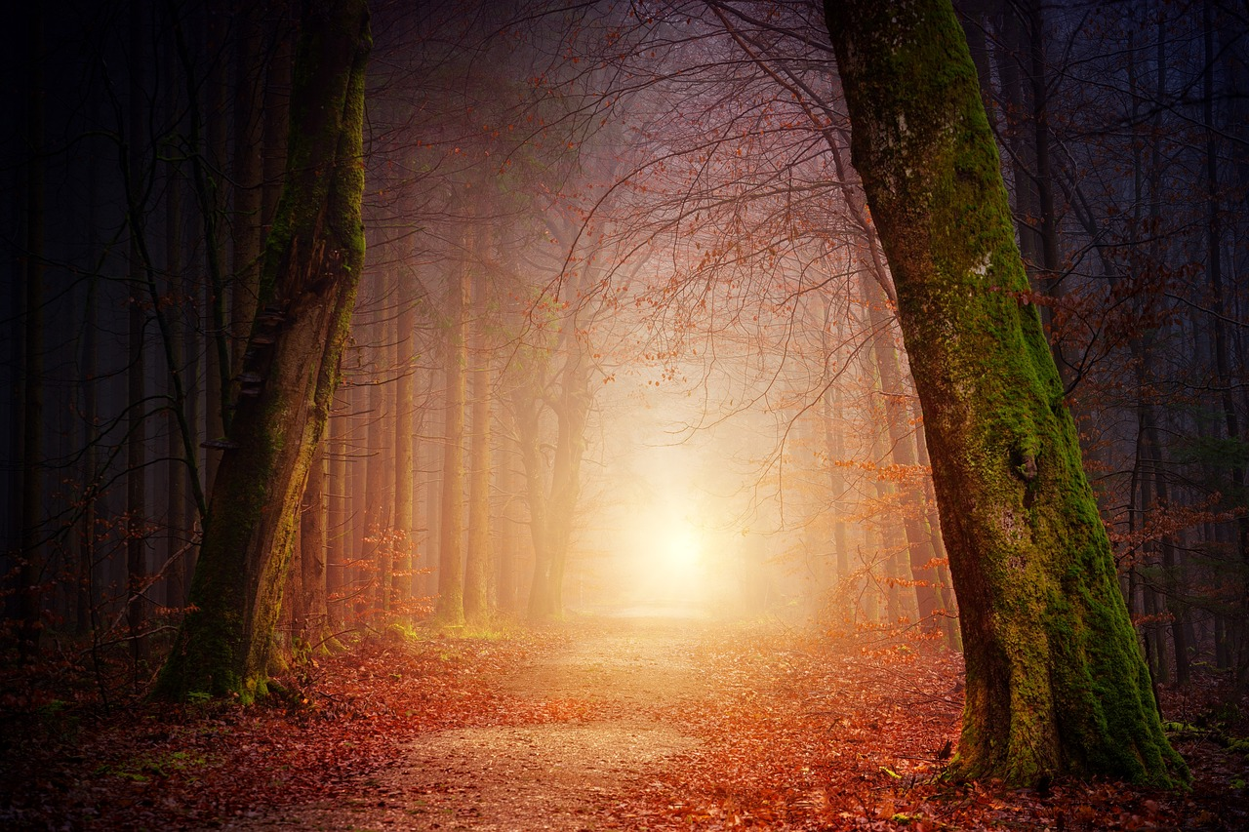
Herbst – Westen – Via Negativa

Slide 14
Via negativa - EXIL
Empfänglichkeit
Stille
Einsamkeit
Passivität
Schatten
Krise
Unterscheidung der Geister

Slide 15

Winter – Norden – Via Creativa

Slide 16
Via creativa - GESTALTUNG
Kunst
Schönheit
Kontemplation
Spiel
Lebendigkeit

Slide 17
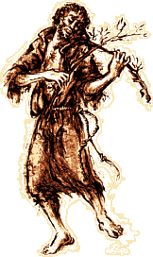
)
"Beweine nicht die Rhythmen, die scheinbar verloren gehen: Rhythmen der Winde, der Gewässer, des Rauschens der Bäume, des Gesangs der Vögel, der Bewegung der Sterne, der Schritte der Menschen.
Es gibt immer einen Musikanten, oder einen Dichter, oder einen Tänzer, oder einen Narren, oder einen Heiligen, der vom Göttlichen den Auftrag hat, die flüchtigen Rhythmen, die verloren gehen könnten, einzufangen." (Ernesto Cardenal

Slide 18

Frühling – Osten – Via Transformativa

Slide 19
Via transformativa – black box
Kräfte des Universums
Neuer Himmel, neue Erde
Der kosmische Christus
Loslassen alter Muster und Strategien
Vertrauen ins Ungewisse
Dem Nicht-Wissen vertrauen

Slide 20
Welcher der vier Weg ist mir vertraut, welcher eher fremd?
Um welchen der Weg mache ich vielleicht (bisher) lieber einen Bogen?
Welcher Weg braucht aktuell meine / unsere besondere Aufmerksamkeit?

Slide 21
Zeit zum Austausch in Kleingruppen

Slide 22
Spirituelle Entwicklung (nach Gerschom Scholem)
1. Kindheit 2. Erwachsene 3. Reife Erwachsene
URSEGEN Weg der Weg der Mystik
Paradies Religionen
Erste Lebenshälfte 2. Lebenshälfte
        Schwelle/Übergang Schwelle / Übergang

Slide 23
Die vier Pfade der Mystik * nach Jan Frerichs, barfuss-und-wild
Via positiva
Via negativa
Via transformativa
Via creativa

Slide 24
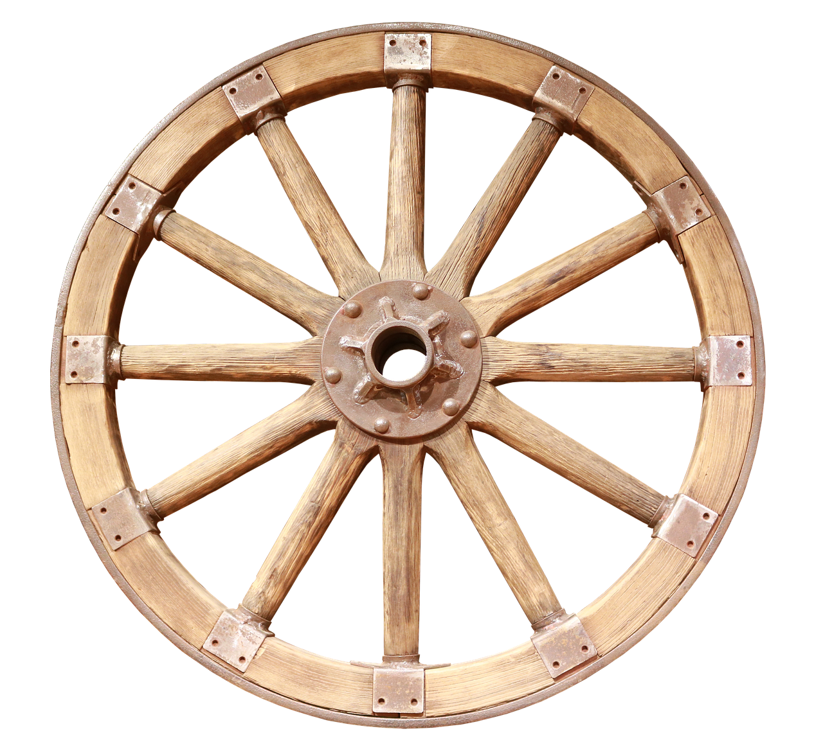
Das Wagenrad

Slide 25
„Das Wagenrad zeigt, dass die Nabe das Zentrum aller Kraft und Bewegung ist, selbst wenn das Rad sich manchmal nicht mehr fortzubewegen scheint. In Gott sind alle Aktionen und alles Ruhen eins. So auch das Beten. Solch ein Wagenrad regt mich an, die Bedeutung des Lebens von der Mitte her zu verstehen. Fahre ich mit der Hand um den Radkranz herum, erreiche ich eine Speiche nach der anderen, doch bleibe ich an der Nabe, bin ich mit allen Speichen auf einmal verbunden. Beten heißt, sich zur Mitte alles Lebens und aller Liebe zu bewegen. Je näher ich an die Nabe des Lebens komme, desto enger wird meine Beziehung zu all dem, dessen Kraft und Stärke von hier ausgeht. Ich neige dazu, mich den vielen verschiedenen Speichen des Lebens eilig zuzuwenden und mich von ihnen in Beschlag nehmen zu lassen, so, dass ich zwar eifrig bin, aber nicht wirklich Leben spende, in alle Richtungen strebe, doch nicht zur Mitte. Richte ich meine Aufmerksamkeit auf den Mittelpunkt, auf das Herz des Lebens, bin ich mit seiner reichen Vielfalt verbunden.“
(Henri Nowen, Was mir am Herzen liegt, Meditationen)

Slide 26
Was, wenn Christus ein Name für das Transzendente in jedem „Ding“ im Universum ist?
Was, wenn Christus ein Name für die ungeheure Tragweite jeder wahren Liebe ist?
Was, wenn Christus sich auf einen grenzenlosen Horizont bezieht, der uns innerlich anzieht und gleichzeitig vorwärtsstrebt?
Was, wenn Christus ein anderer Name für alles ist – in seiner ganzen Fülle?
Richard Rohr

Slide 27
Was, wenn Christus ein Name für das Transzendente in jedem „Ding“ im Universum ist?
Was, wenn Christus ein Name für die ungeheure Tragweite jeder wahren Liebe ist?
Was, wenn Christus sich auf einen grenzenlosen Horizont bezieht, der uns innerlich anzieht und gleichzeitig vorwärtsstrebt?
Was, wenn Christus ein anderer Name für alles ist – in seiner ganzen Fülle?
Richard Rohr

Slide 28


Slide 29
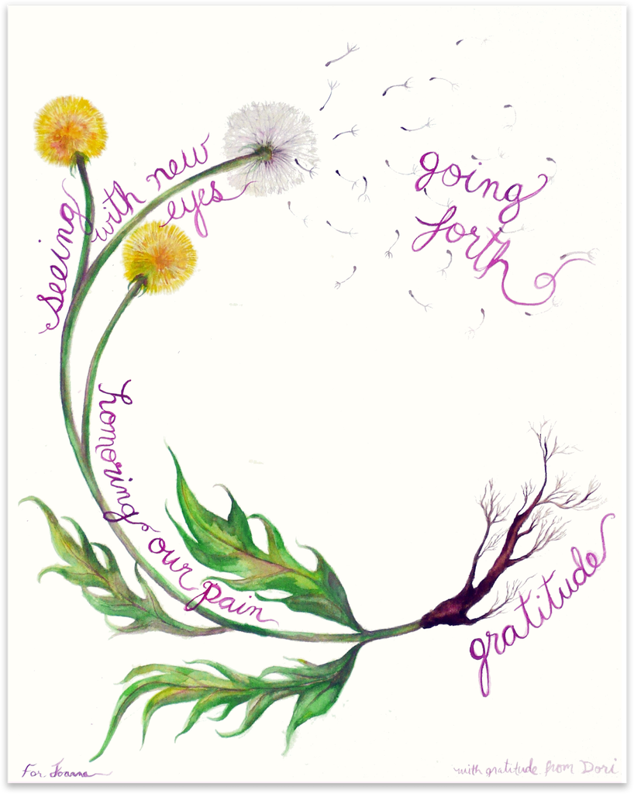

Slide 30

TIKKUN OLAM – (m)einen Beitrag leisten zur Reparatur der Welt!

Slide 31
JHWH
ICH BIN DA!

